Slide 1
PDM
Организация документооборота
конструкторской документации
ЛФВЭ, НЭОИКН, Сектор 1
Ведущий конструктор
Кубликов Артем

Slide 2
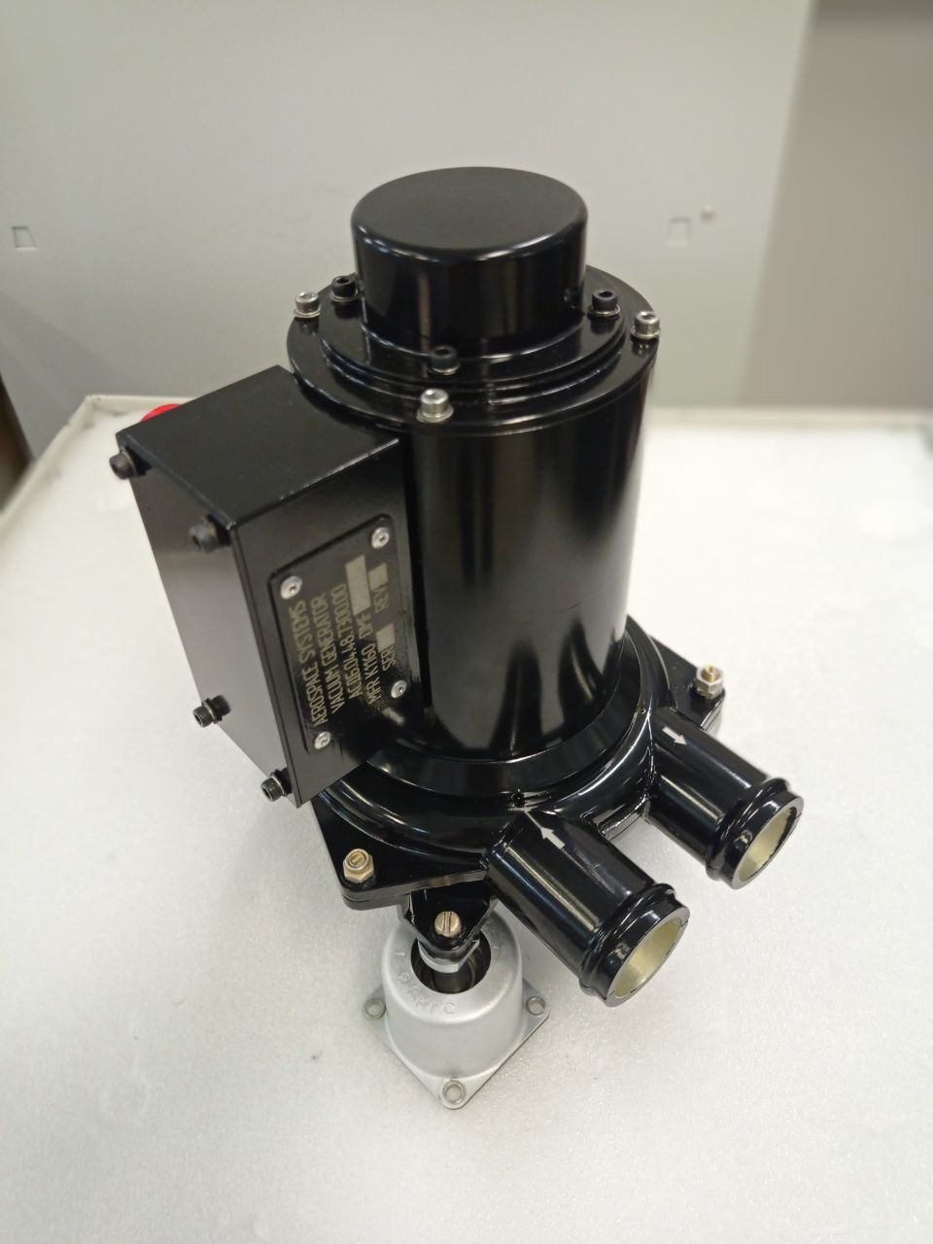
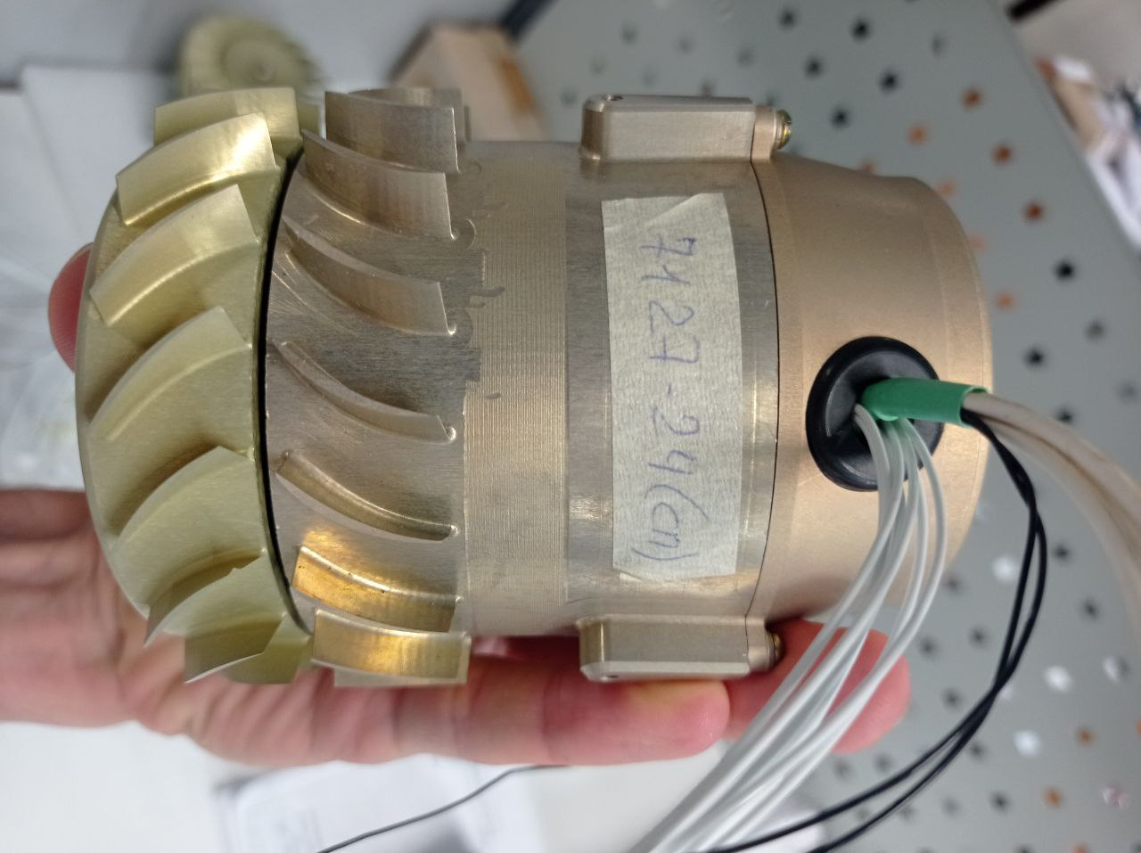
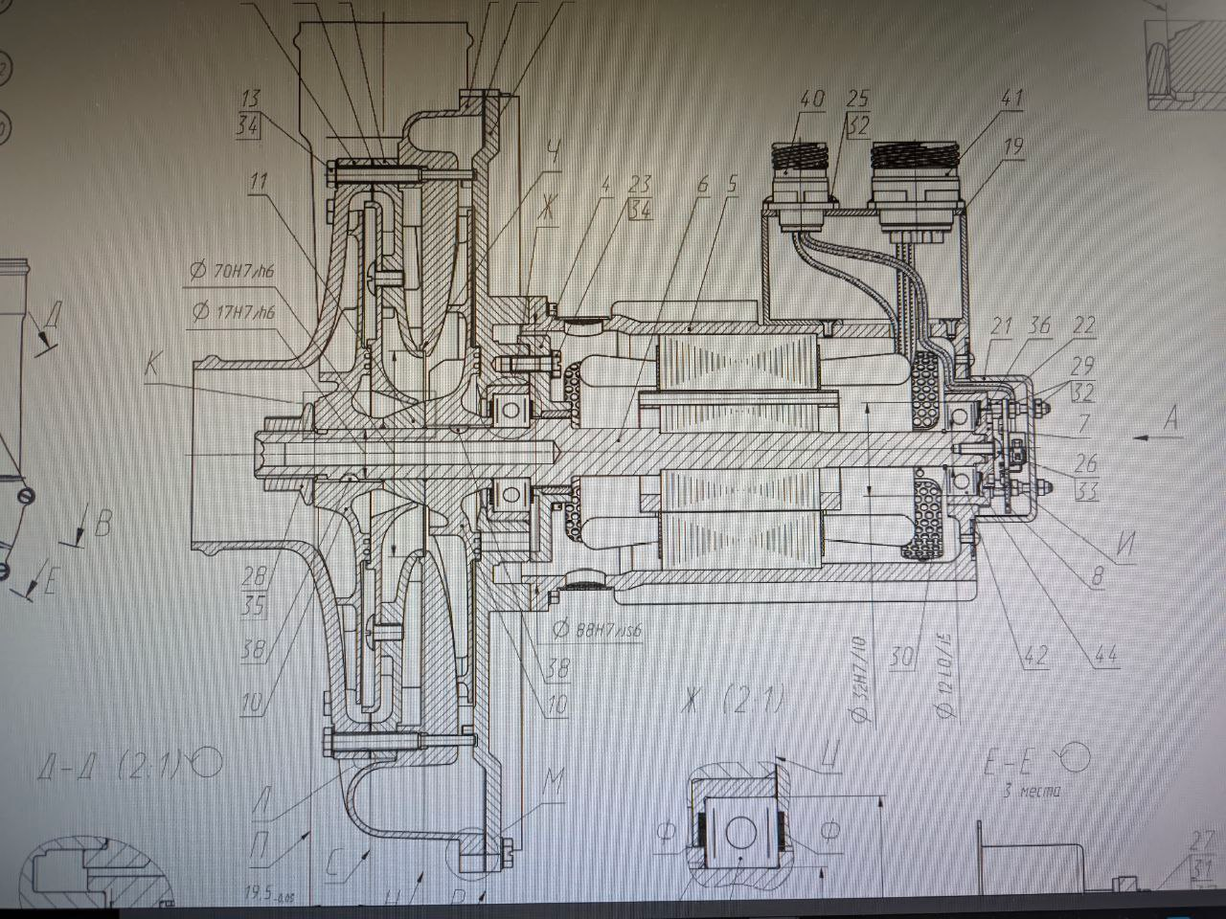
Опыт проектирования

Slide 3
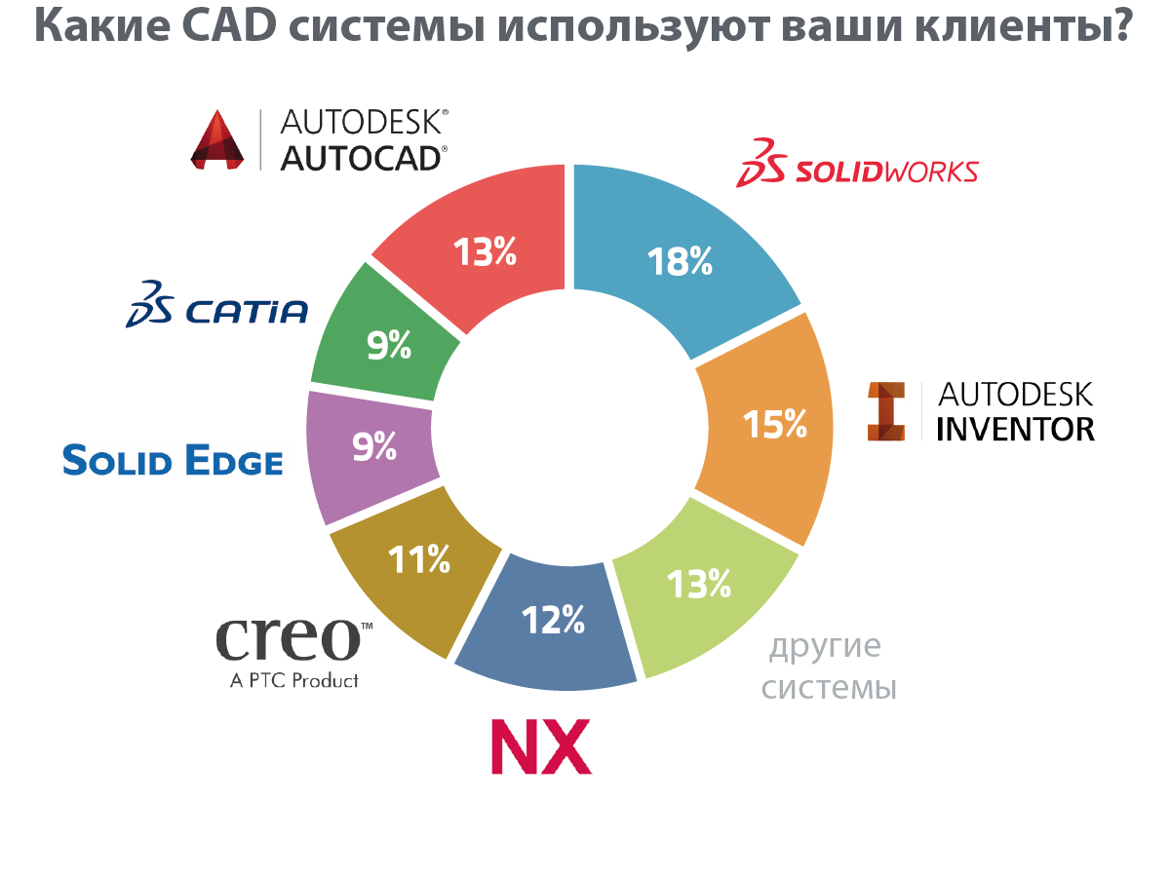

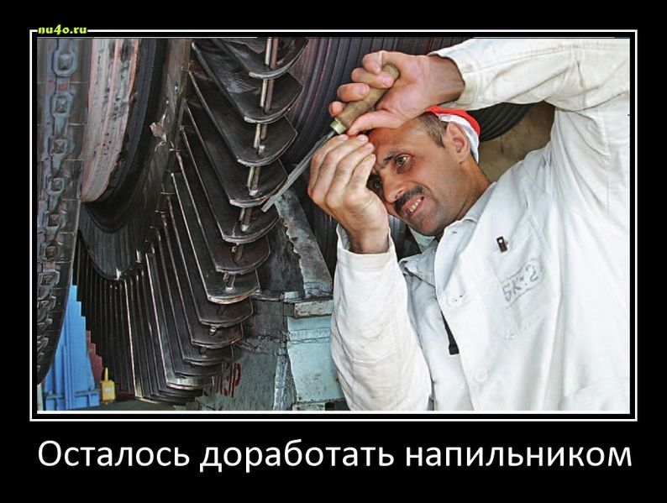
Существующие проблемы
Различное ПО
Отдельный конструкторские группы и сотрудники в рамках одной группы работают в разных САПР (Catia, Solid Works, Компас, Inventor и пр.). Выбор конкретного САПР индивидуален и ничем не регламентирован.
В связи с этим нет возможности оперативной передачи КД для редактирования конструктору, работающему в другом САПР.
На данный момент реализована передача файлов в нередактируемых форматах, как 3D (Step, igs, parasolid…), так и 2D (PDF). Не отслеживается также и актуальность версии КД.
Хранение данных
Зачастую КД хранится на локальных ПК и не дублируется (сервер, облачное хранение)
отсутствие общей базы хранения КД чревато потерей данных при поломке ПК;
нет доступа к данным без личного присутствия сотрудника (отпуск, увольнение…);
Нет преемственности КД. Нет базы типовых деталей и узлов.
Отсутствие процесса электронного согласования КД
КД переходит на этап изготовления без полной проверки со стороны согласующих;
Актуальность версий КД не отслеживается, а значит высока вероятность ошибки как при проектировании смежных систем (интерфейсные части), так и передача не актуальных версий КД в изготовление.
Отсутствие нормативной базы
Необходим ряд СТО, регламентирующих процесс проектирования, в т.ч. структуру обозначения КД,
Процесс согласования КД.

Slide 4
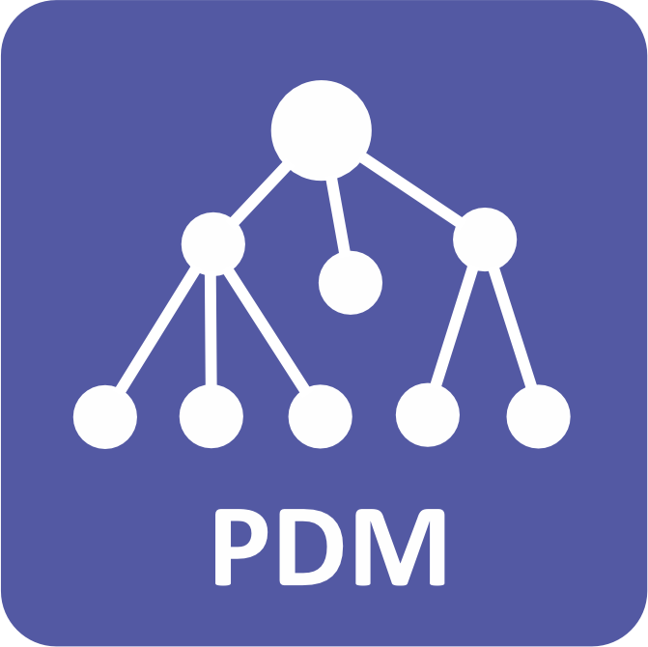
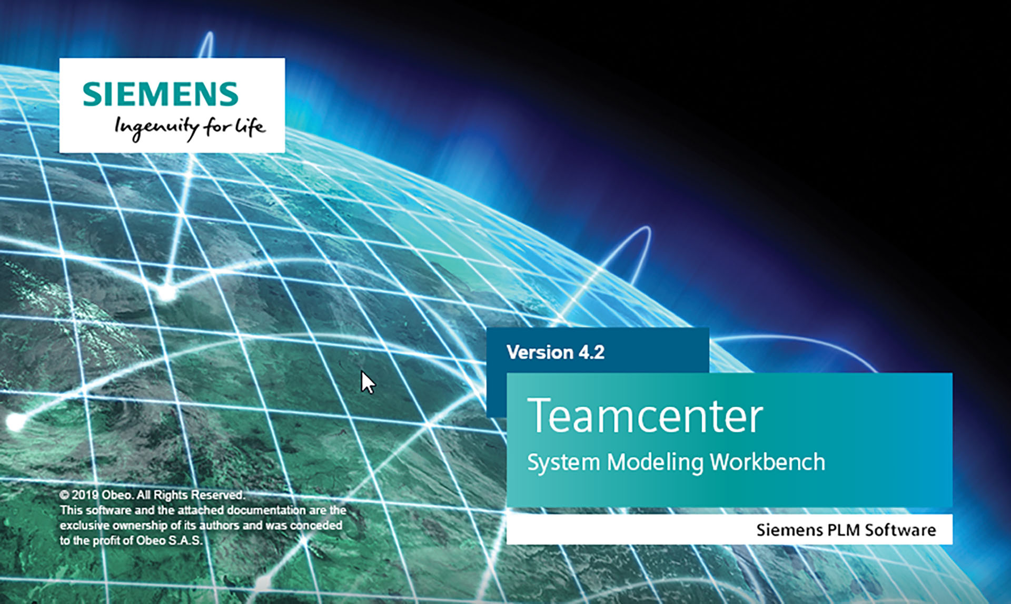

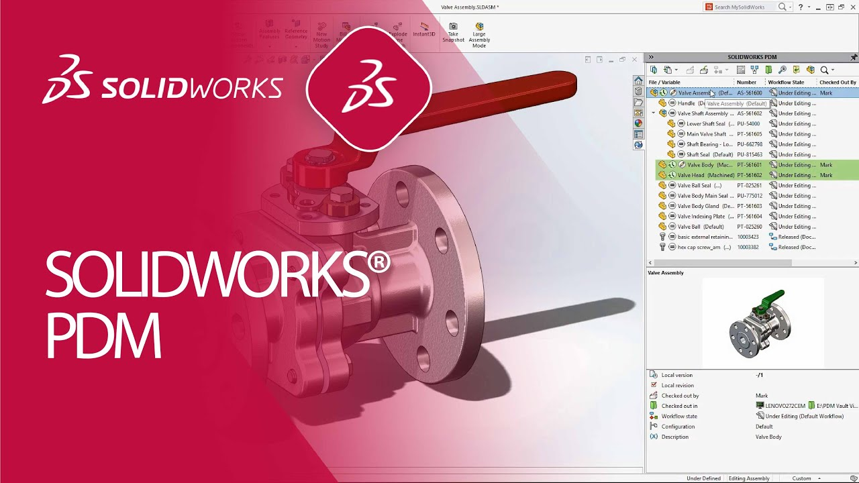

Описание PDM, PLM - систем
При современном проектировании для решения данных проблем и выстраивании системы документооборота служат PDM, PLM системы.
PDM-система управления инженерными данными (Product Data Management) — это современное решение для централизованного хранения и управления всей инженерной информацией компании. Она объединяет данные о чертежах, спецификациях, CAD и расчетных моделях, документации в единой цифровой среде, что обеспечивает удобный доступ ко всей необходимой информации. Благодаря этому предприятия могут сократить время на поиск данных, минимизировать ошибки и ускорить процессы разработки новых продуктов.
PLM – Product Lifecycle Management – система управления жизненным циклом продукта. PLM предоставляет функции по управлению данными жизненного цикла продукта – от начала его разработки сквозь весь процесс изготовления, испытаний вплоть до обслуживания и сервиса.

Slide 5

PLM Teamcenter
Плюсы:
- Централизация данных. Система объединяет документы, спецификации, рабочие процессы в одном месте, что улучшает совместную работу команды и снижает риск ошибок или дублирования работы.
- Контроль версий. Teamcenter упрощает контроль версий, ускоряет процесс проверки и гарантирует, что все работают с самой последней информацией.
- Возможность управления составом изделия. Наличие механизмов управления ревизиями, опциями и альтернативами позволяет вести в одном электронном составе изделия все его варианты и одновременно хранить состав каждого экземпляра изделия.
Минусы:
Высокие первоначальные затраты. Большие требования к развёртыванию и инфраструктуре приводят к высоким начальным ценам.
Сложность внедрения. Комплексные возможности системы означают более сложный процесс обучения и более длительное время внедрения.
Требуется поддержка со стороны разработчиков системы, либо обученная команда специалистов внутри организации.
На данный момент невозможность покупки лицензий.

Slide 6
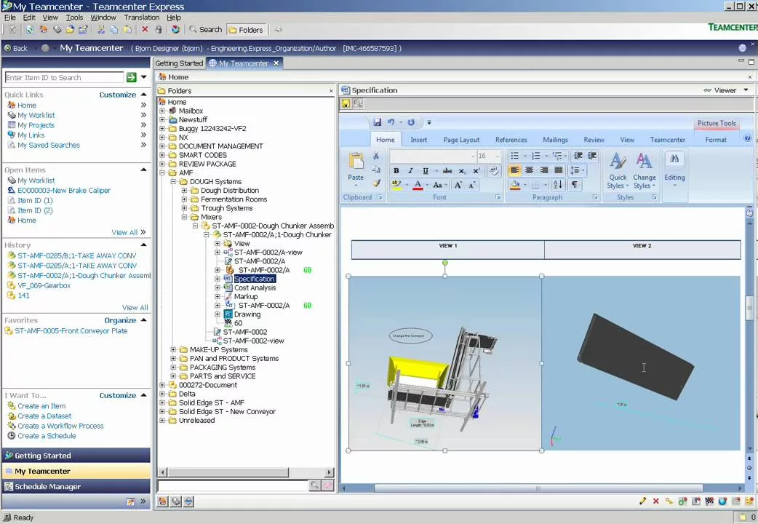
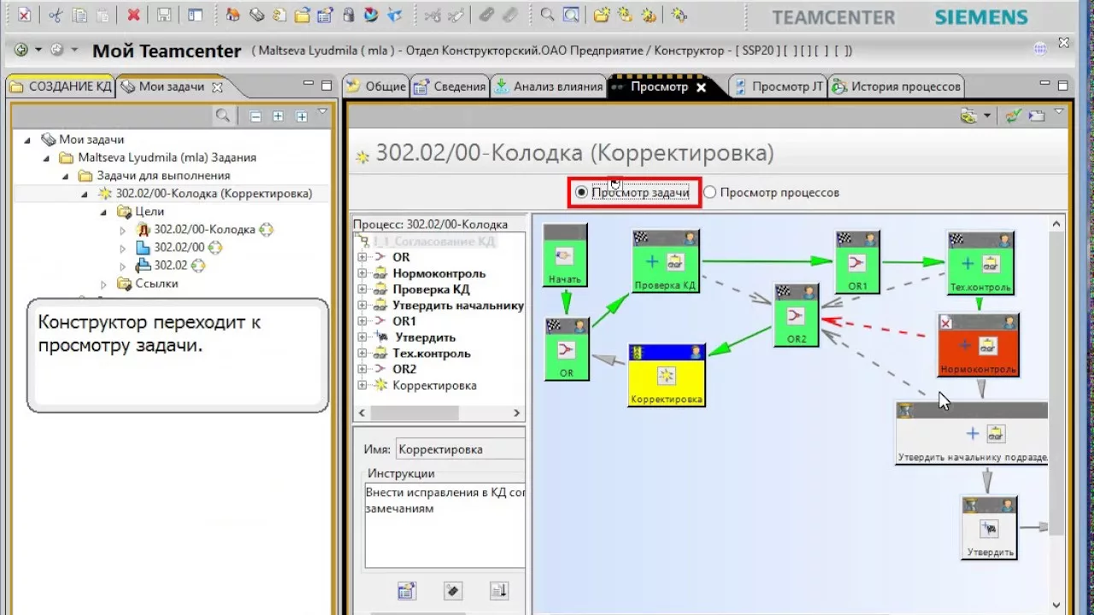
Процесс согласования КД в Teamcenter
Созданный на этапе проектирования объект КД (item) включает в себя набор данных, таких как CAD-модель, PDF, Word, структура…
Объекту присваивается децимальный номер и версия (ревизия)
Объекты прикрепляются к СЗ и направляются на процесс согласования
В процессе согласования разработчик не может редактировать файлы.
Если у согласующих возникают замечания, они откатывают процесс на начало и разработчик рассматривает и устраняет их.
Только после окончательного согласования и передачи КД в архив КД может быть принято на технологическую проработку и передачу в изготовление.
При этом исключается возможность появления нескольких версий КД

Slide 7
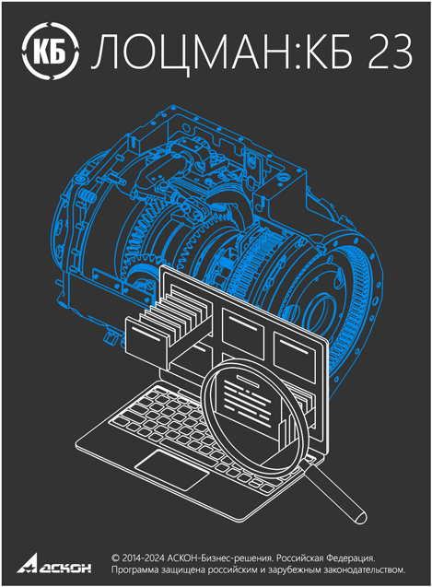
Лоцман КБ
Плюсы
- Стоимость ниже, по сравнению с Teamcenter;
- Лоцман уже имеется в организации;
Поддержка отечественных стандартов в области проектирования и документооборота;
- Интеграция с КОМПАС-3D;
- Возможность подгружать файлы из любого САПР;
- Работа через десктоп-приложение и через веб-клиент;
- Возможность покупать только определённые модули;
- Входит в реестр отечественного ПО;
- Имеется поддержка.
Минусы
- Требует дополнительных затрат на настройку и адаптацию;
- Сложность в интеграции с другими CAD-системами.

Slide 8
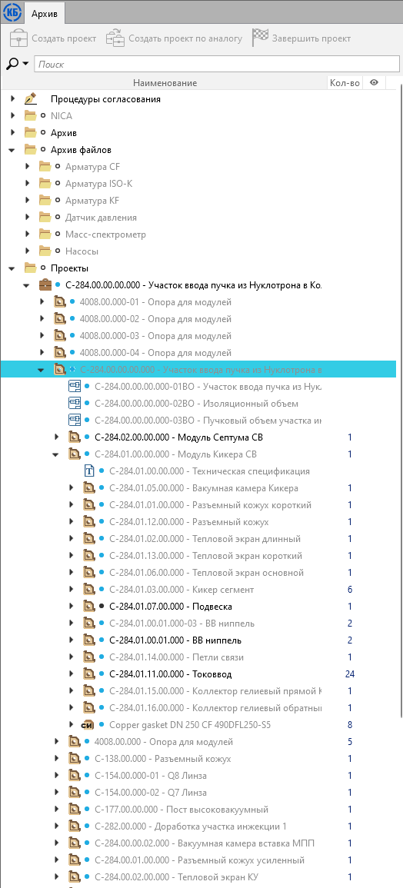
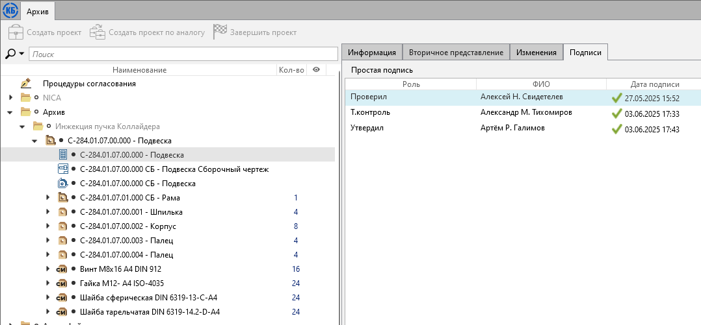
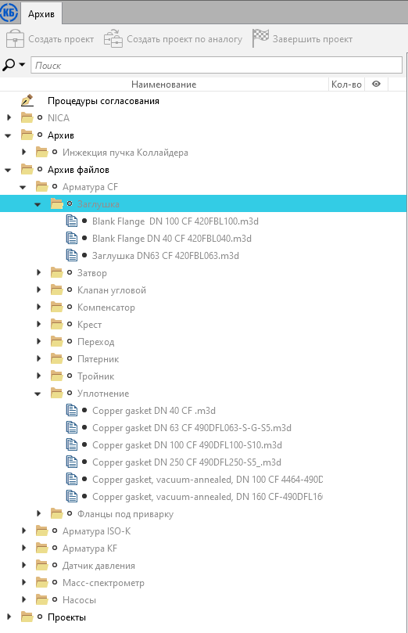
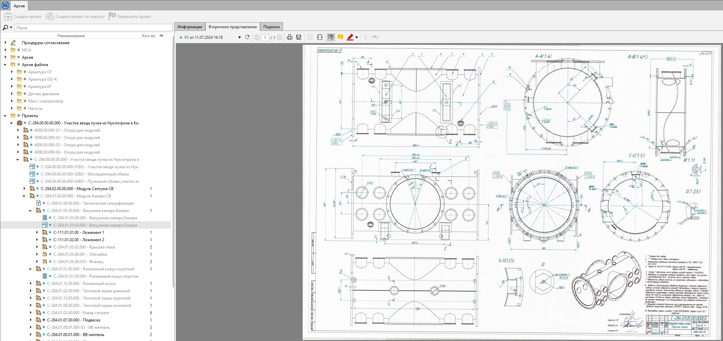
Опыт применения ЛОЦМАН КБ

Slide 9
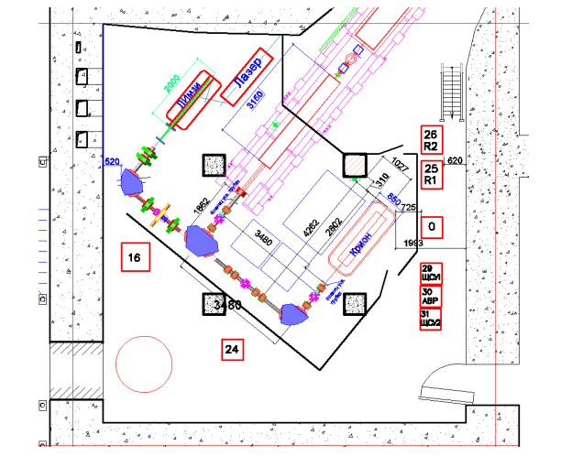
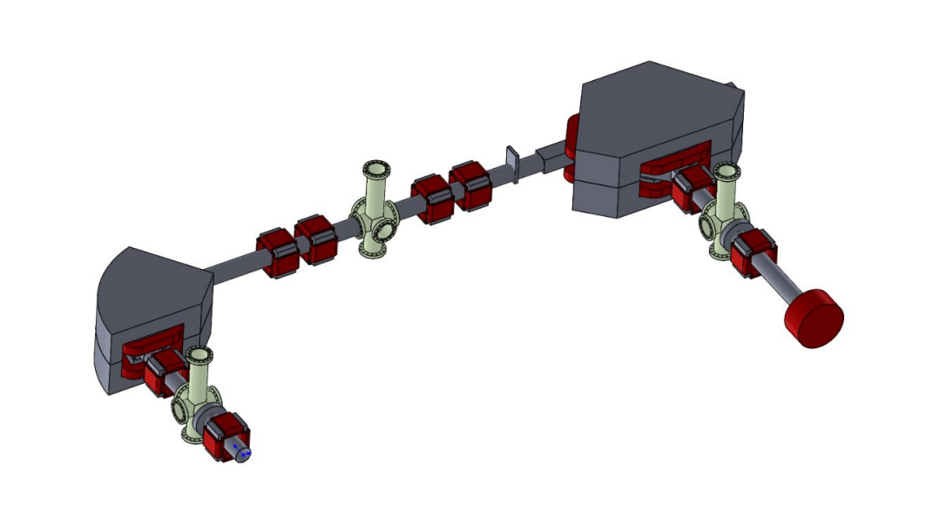
Применение PDM-системы в новых проектах
Линия разводки инжекционного пучка между источниками ионов

Slide 10
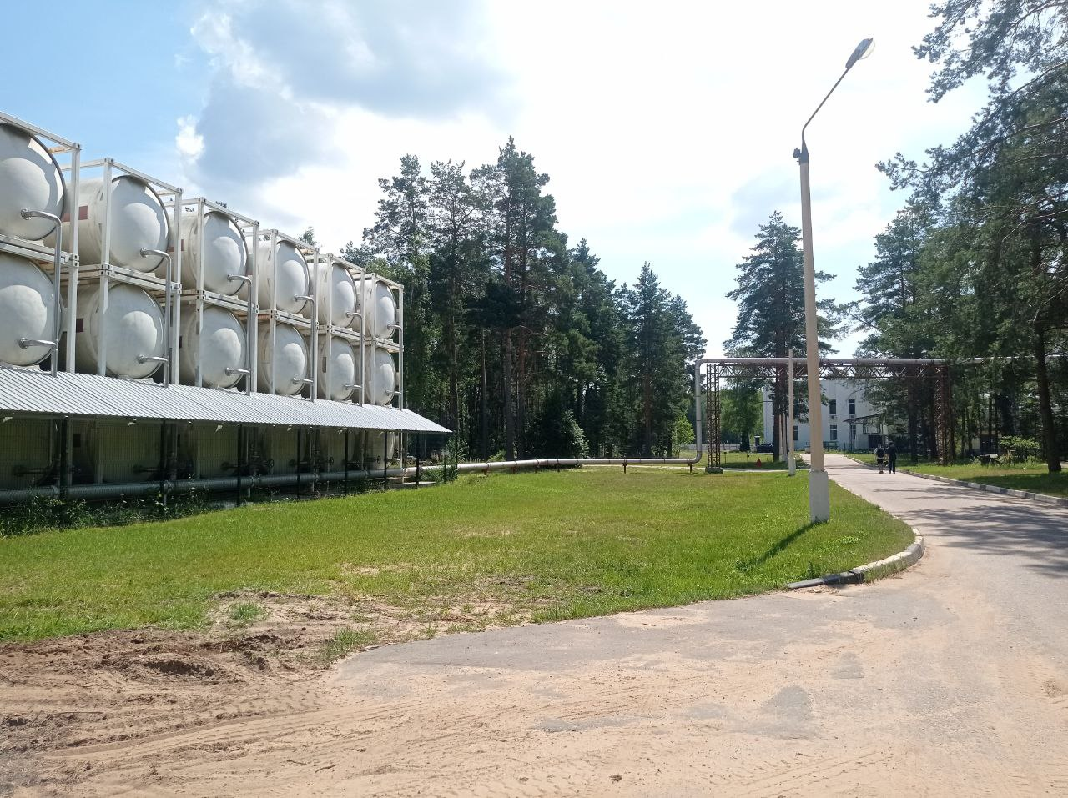
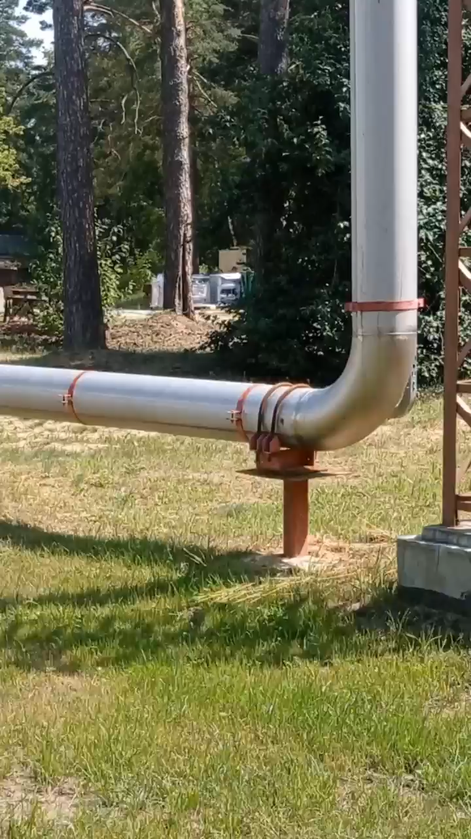
Крепление гелиевых коммуникаций газгольдера

